Slide 1
COVID-19 TRACKER: MEMANTAU KESEHATAN PENGGUNA DARI PENYEBARAN COVID 19
Kelompok 19
Deby Tirsah Febrianti Siburian (11S18019)
Fitri Yunita Aritonang (11S18020)
Ika Fransiska Perangin-angin (11S18053)

Slide 2
Deskripsi Current System
Current System bisa jadi dikeluarkan dalam bentuk full manual atau berbasis kertas dan bisa juga terkomputerisasi. Misalnya pada sistem ini current system yang sudah terjadi yaitu dalam berbasis kertas yaitu koran dan poster. Kita akan membangun kembali sebuah aplikasi dimana kita melihat ada beberapa bagian current system yang masih perlu diupgrade kembali menjadi new system. Misalnya current system Covid-19, masyarakat masih banyak yang belum paham dengan informasi penyakit Covid-19 dan juga banyak masyarakat yang tidak mengetahui tempat daerah dimana zona merah berada disekitar mereka. Pemerintah juga memantau masyarakat masih dengan cara manual dengan survei secara langsung. Sehingga current system masih banyak kekurangannya karena membutuhkan waktu yang banyak dan juga sangat ribet. Maka kita butuh requirement yang dapat membantu masyarakat dan juga pemerintahan dalam mencegah Covid-19 dan mengubahnya menjadi sistem yang baru dan sangat bermanfaat.

Slide 3
Deskripsi New System
Pada current system masih banyak hal yang perlu diperhatikan dan banyak juga permintaan dari pengguna maka dibuat new system. Sistem yang baru ini akan dibuat kedalam aplikasi yang sesuai dengan harapan untuk membantu masyarakat dan pemerintah dalam mencegah Covid-19. Pada aplikasi ini pemerintah dapat memantau kesehatan masyarakat dan juga opini masyarakat dengan survei yang akan diisi masyarakat tetapi dengan tanggung jawab yang baik. Pada system ini kita akan login dengan email, password dan juga NIK sehingga pemerintah dapat memantau masyarakat dengan lebih baik lagi.
Adapun fitur yang akan dimuat dalam aplikasi ini ialah sebagai berikut :
a. Menu Item Tips
b. Item Survei
c. Item Lokasi berdampak
.

Slide 4
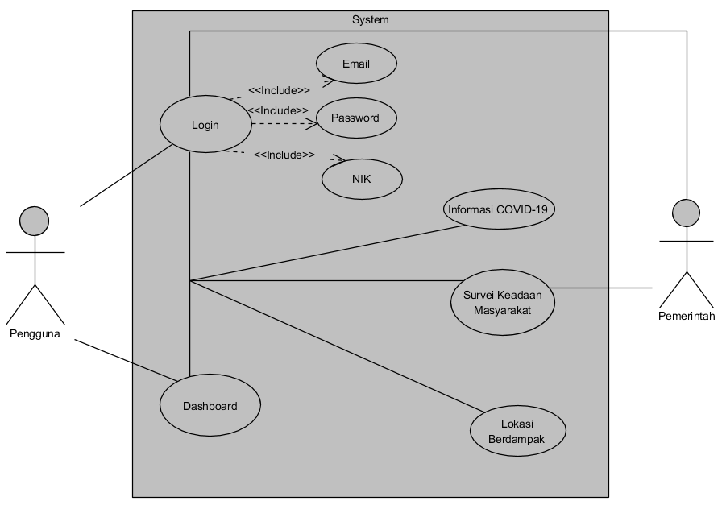
Use Case Diagram

Slide 5
Requirements
1. Functional Requirements
Deskripsi
Pada aplikasi ini, hal yang akan dilakukan pertama kali yaitu register menggunakan NIK, Email, dan No telp. Setelah register berhasil, maka user akan dibawa ke halaman dashboard yang berisi tentang data diri dan Covid-19, lalu ada menu lainnya seperti tips, dan lokasi yang berdampak. Pada menu dashboard akan langsung memberitahu jika pengguna berada di zona merah. Pada menu tips akan ada informasi tentang COVID-19. Diatas navbar ada lonceng yang akan menjadi pemberitauan jika pemerintah meminta survei oleh pengguna.

Slide 6
Detail Input
Pada aplikasi ini, input yang dibutuhkan yaitu input dari user berupa NIK, email, No telp dan juga jawaban dari kusioner.
Data
Data yang akan dikelola dan disimpan yaitu, ketika user sudah register, maka data user akan tersimpan sebagai pengunjung dan yang ikut memperdulikan tentang wabah dari virus ini.

Slide 7
2. Non-Functional Requirements
Response Time
Aplikasi ini dapat dijalankan oleh siapapun dan kapanpun tanpa batasan waktu.
Volumes of Data
Pada aplikasi ini juga tidak memakan banyak data karena aplikasi ini merupakan sumber informasi yang memang disarankan harus dibuka oleh semua warga supaya dapat memiliki pengetauhan perkembangan dari wabar COVID-19 ini.
Security
Tingkat keamanan dari aplikasi ini yaitu jika NIK akan berlaku terhadap 1 email dan no telp. Jika dimasukkan NIK dengan email yang berbeda maka akan dianggap gagal login.

Slide 8
3. Usability Requirements
Characteristic of user
Aplikasi yang kami buat ini tergolong memudahkan orang untuk lebih update tentang keadaan dan perkembangan virus ini.
Task Users Undertake
Dalam hal ini, target yang dicapai yaitu user mampu untuk berkembang kesadarannya dan membuka pola pikir bahwa kita perlu menjaga kesehatan dan kebersihan diri. Karena ketika kita sudah membaca informasi tentang pencegahan penyebaran Covid-19 dan mengimplementasikannya di kehidupan kita, kita sudah menyelamatkan diri kita dan orang lain.
Situational Factors
Faktor situasi yang menghambar berjalannya aplikasi yaitu ketika baterai smartphone user dalam kondisi habis. Karena aplikasi ini dapat diakses secara online maupun offline, masih tetap bisa masuk tapi infotmasi yang diberikan tidak bisa diperbaharui.

Slide 9
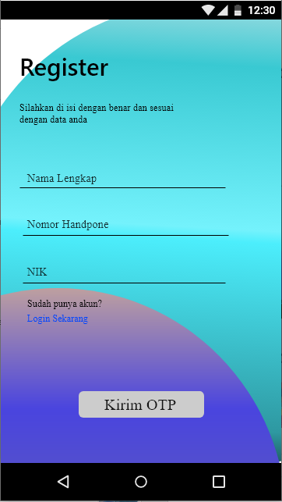
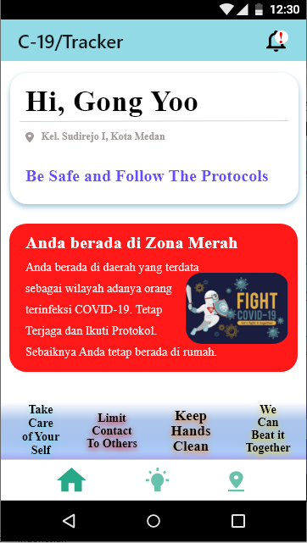
Interface Protoype Aplikasi

Slide 10
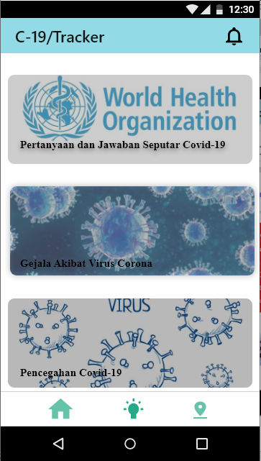
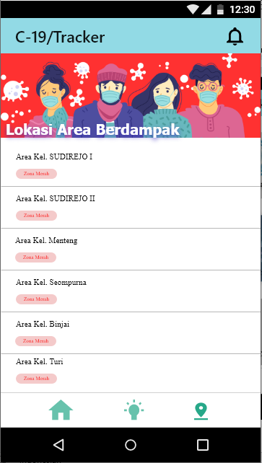
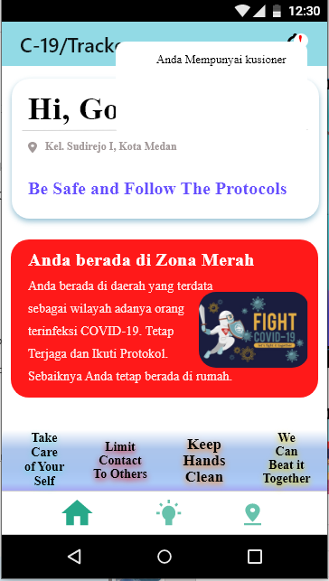
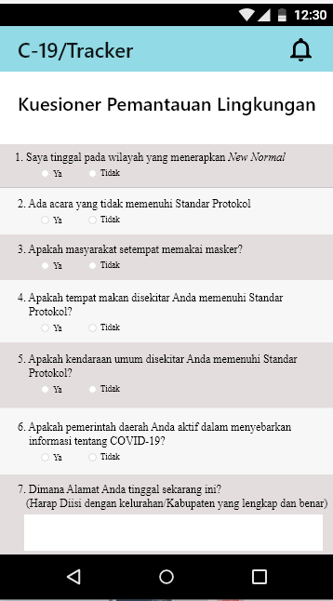

Slide 11
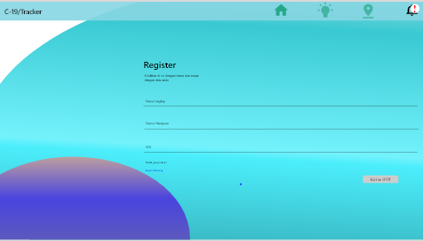
Interface Prototype Web

Slide 12
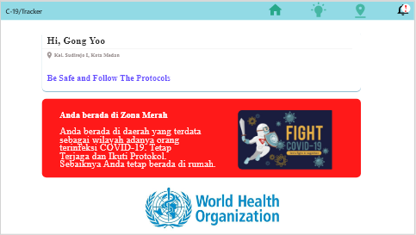
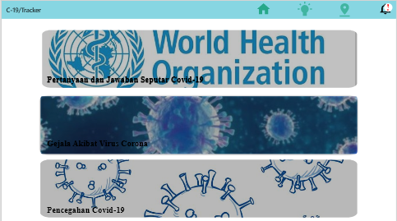

Slide 13
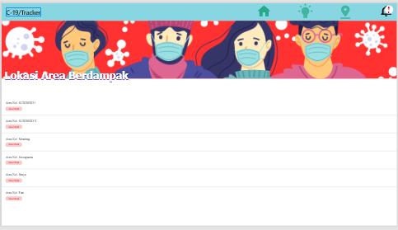
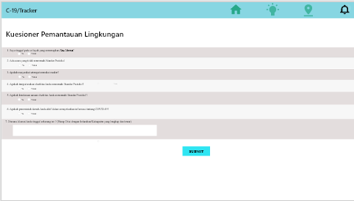

Slide 14
Thankyou

